Slide 1

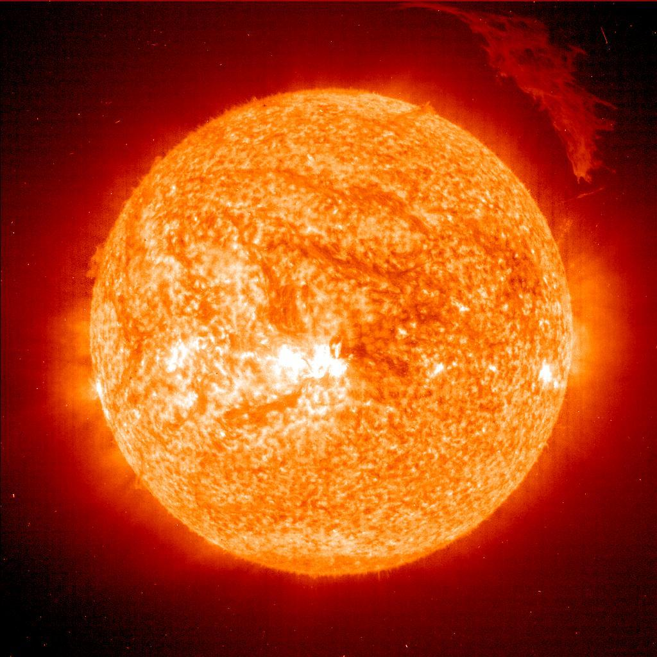
31 太阳

Slide 2

讨论
课前预习
你知道关于太阳的哪些常识呢？
夸父
逐日
后羿
射日
嫦娥
奔月
下一页
认识生字

Slide 3


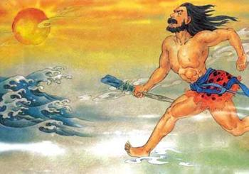
夸父逐日
请点链接
神话故事阅读

Slide 4

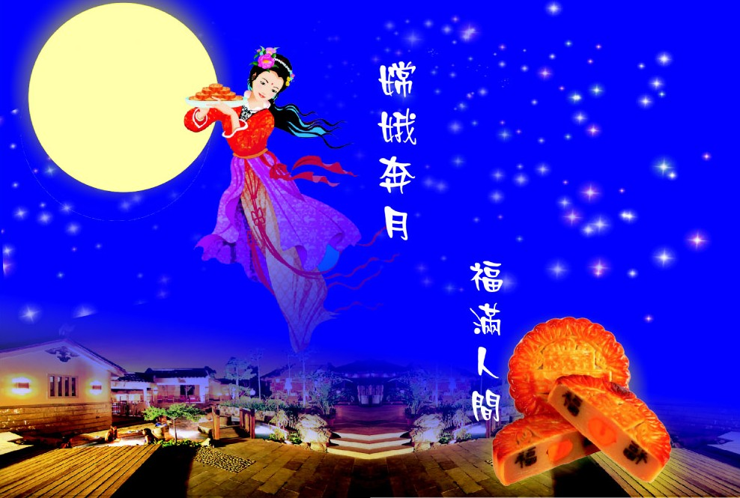

Slide 5
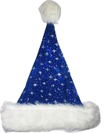
认识生字
我能读准这些字的音
cún
shū
jiào
存
蔬
较
shì
liáo
shòu
zhí
殖
疗
兽
氏

Slide 6






选择：用鼠标点击正确的选项
chā
chuán
差不多
传记
●
chà
●
chuàn
摄氏
●
摄氐
●

Slide 7

太阳离我们只有一箭射程吗？
学习提示：
自由朗读1-3节，思考：每小节讲了什么 ？
（用一个字概括地说一说。）

Slide 8



说明方法
摹状貌
举例子
常用的
说明方法
分类别
列图表
下定义
打比方
引用说明
列数字

Slide 9
远
列数字、举例子
其实，太阳离我们有1.5亿公里远。到
太阳上去，如果步行，日夜不停地走，
要走3500年；就是坐飞机，也要飞二
十几年。这么远，箭哪能射得到呢？
差
不多

Slide 10

热
打比方、列数字、举例子、作比较
太阳会发光，会发热，是个大火球。太阳温度很高，表面温度有6000度，就是钢铁碰到它，也会变成汽；中心温度
是表面温度的2500倍。
估计

Slide 11
大
作比较、打比方
我们看太阳，觉得它并不大，实际上
它大得很，要130万个地球才能抵得上一
个太阳。因为太阳离地球太远了，所以
我们看上去只有一个盘子那么大。

Slide 12
齐读1--3节，要求：
1.用普通话、准确、流利地朗读。
2.注意写太阳特点的词语，要读得重一些，
读出太阳的特点。
3.手拿书本，身坐端正，养成良好的朗读习惯。

Slide 13
学习提示：
1.默读课文4到8节。
思考：从哪些地方可以看出太阳和我们的关
系十分密切？
2.思考后小组内交流。

Slide 14
太阳和我们的关系非常密切。
气象
植物
健康
动物
煤炭
？

Slide 15
有了太阳，就有了植物；
有了太阳，就有了动物；
有了太阳，就有了我们赖以生存的美丽地球。

Slide 16
有了太阳，就有了 ；
有了太阳，就有了 ；
有了太阳，就有了 。
如果没有太阳，就没有 ；
如果没有太阳，就没有 ；
如果没有太阳，就没有 。

Slide 17
地球上的光明和温暖，都是太阳送来的。如果没有太阳，地球上到处是黑暗，到处是寒冷，没有风、雪、雨、露，没有草、木、鸟、兽，自然也不会有人。一句话，没有太阳，就
没有我们这个美丽可爱的世界。

Slide 18
以第一人称的口吻向大家介绍太阳。
提示：
1.太阳的特点
2.和人类的关系
3.可以是文中的，也可以是平时自己了解的。

Slide 19
没有太阳，就没有 。

Slide 20
作业
1.用第一人称，把今天学习到的关于太阳的知识讲给家人听。
2.利用网络、书籍搜集关于太阳和太阳系的相关内容，与家人合作，以“我们的太阳”为题，制作一份手抄报。

